Slide 1
Jméno autora: Mgr. Ladislav Kažimír Datum vytvoření: 19.04.2013
Číslo DUMu: VY_32_INOVACE_03_Ch_OCH
Ročník: II.
Vzdělávací oblast: Přírodovědné vzdělávání
Vzdělávací obor: Chemie
Tematický okruh: Organická chemie
Téma: Alkeny
Metodický list/anotace:
Prezentace je určena pro téma Alkeny v rozsahu SŠ. Zopakování základních fyzikálních a chemických vlastností, reakcí a výskytu. Seznámení studentů se systematickým názvoslovím i triviálním, lze doplnit o další příklady . Typičtí zástupci, jejich vlastnosti, průmyslová výroba a využití.

Slide 2
ALKENY
Obr.1

Slide 3
ALKENY, IZOMERIE
NÁZVOSLOVÍ ALKENŮ
FYZIKÁLNÍ VLASTNOSTI
CHEMICKÉ VLASTNOSTI
ETHYLEN (ETHEN)
PROPYLEN (PROPEN)
BUTYLEN (BUT-1-EN)
Notes:
Poklepem na příslušnou položku přejde prezentace na příslušnou stránku. Poklepem na šipku, vpravo nahoře, se vrací na str. – přehled

Slide 4
Alkeny - olefiny
Nenasycené uhlovodíky, které mají mezi atomy uhlíku v molekule s otevřeným řetězcem jednu dvojnou vazbu C=C (jedna π -vazba).
Uhlíkový řetězec alkenů může být lineární, nebo se může libovolně větvit a vytvářet tak velké množství různých izomerů.
Polohová izomerie
Alkeny s větším počtem C v molekule se mohou lišit polohou dvojné vazby.
Poloha dvojné vazby se udává číslicí (pořadové číslo atomu C z něhož vychází).

Slide 5
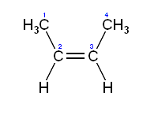
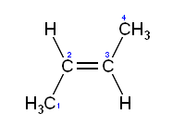
Geometrická izomerie
Existence dvojné vazby nedovoluje, aby docházelo k libovolné rotaci atomů, došlo by totiž k jejímu přerušení.
Myšlená rovina, která prochází vazbou, tedy uděluje substituentům různou polohu.
Nachází-li se na stejné straně myšlené roviny, jedná se o polohu cis.
Nachází-li se na opačných stranách myšlené roviny, jedná se o polohu trans.
cis-2-buten
trans-2-buten

Slide 6
Názvosloví alkenů
Kořen názvu je tvořen kombinací z řeckých a latinských
číslovek.
Vyjadřují počet uhlíkových atomů v molekule, nebo v její základní části.
Homologická řada začíná ethenem.
Methen neexistuje !!!
Poloha dvojné vazby se udává číslicí (pořadové číslo atomu C z něhož vychází).
obecný vzorec C_{n}H_{2n}
koncovka
- en

Slide 7
Fyzikální vlastnosti
S rostoucím počtem uhlíkových atomů roste teplota varu.
S počtem uhlíků v molekule roste také jejich hustota.
Elektricky nevodivé.
Alkeny se se svými fyzikálními vlastnostmi podobají alkanům.
ethen, propen a buten - jsou plyny
alkeny s 5 až 16 uhlíky kapaliny
vyšší alkeny jsou pevné voskovité látky
Ve vodě se prakticky nerozpouštějí.
Dobře se rozpouštějí v jiných nepolárních látkách.

Slide 8
Chemické vlastnosti
Alkeny jsou poměrně stálé sloučeniny.
Přítomnost dvojné vazby v jejich molekule však podstatně zvyšuje jejich reaktivitu oproti alkanům.
Charakteristická je pro tyto uhlovodíky tzv. adice což je reakce, při které dochází k zániku dvojné vazby.
H₂C=H₂C + H₂ → H₃C–CH₃
H₃C–CH=CH₂ + Cl₂ → H₃C–CHCl–CH₂Cl
polymerace - chemická reakce, při které z malých molekul (monomerů) vznikají vysokomolekulární látky (polymery).
A + A + A + A + A + A +A… → A–A–A–A–A–A–A …
n(H₂C=H₂C) → (–H₂C–CH₂–)_{n}

Slide 9
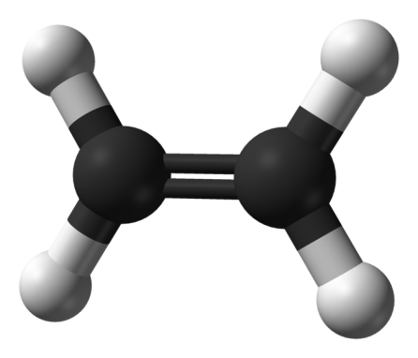
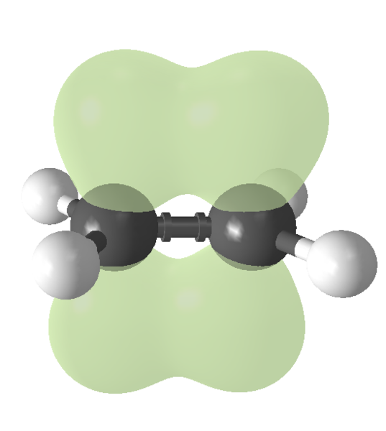
Ethylen
Ethen
model s vyznačenými p-orbitaly
Obr.2
Obr.3
bezbarvý hořlavý plyn nasládlé vůně
Obr.4
Obr.5
se vzduchem tvoří výbušnou směs
Obr.6
urychluje stárnutí květů, zrání plodů a opadávání listů
stimuluje tvorbu kořenových vlásků
radikál se nazývá ethenyl (vinyl)

Slide 10
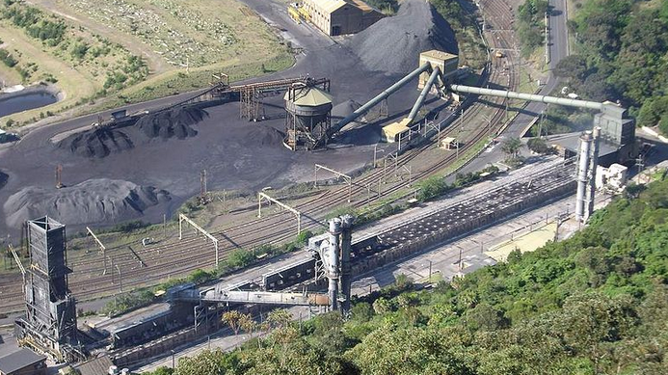
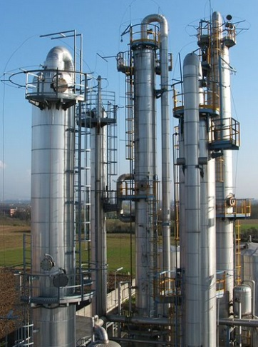
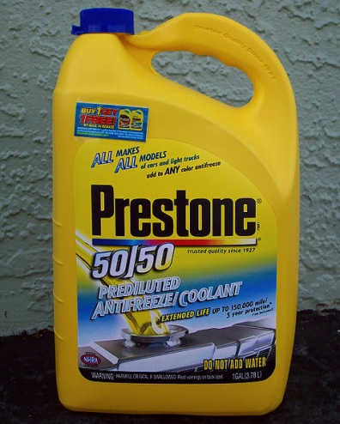
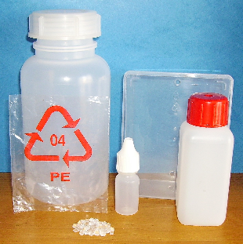
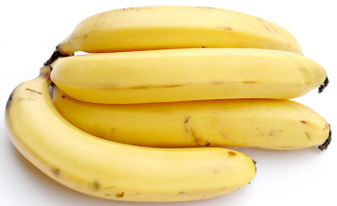
Ethylen
Obr.7
Ethen
Výskyt
v zemním a koksárenském plynu
Obr.8
metabolit rostlin - produkt látkové přeměny
mající charakter fytohormonu
Použití
Obr.10
výroba ethylenglykolu - nemrznoucí směsi
Obr.9
výroba ethanolu
Obr.11
výroba chlorethenu (vinylchlorid) pro výrobu plastů
dozrávání jižního ovoce ve skladech

Slide 11
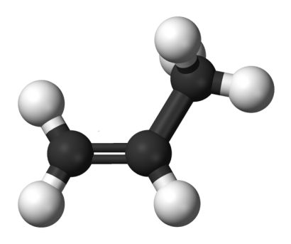
Propylen
Propen
bezbarvý plyn bez zápachu (může zapáchat po česneku)
extrémně hořlavý
Obr.4
Výskyt
vedlejší produkt rafinace ropy a zemního plynu
Obr.12
ExxonMobil ropná rafinérie v Baton Rouge (druhá největší v USA )

Slide 12
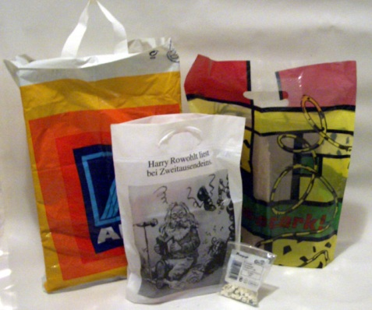
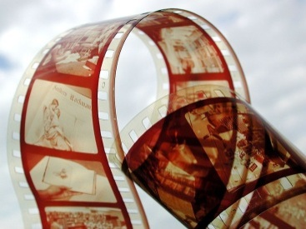
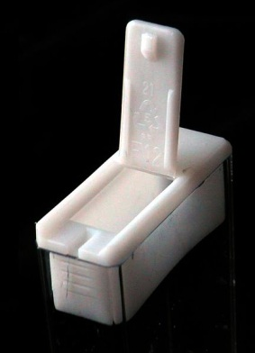
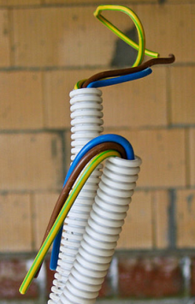
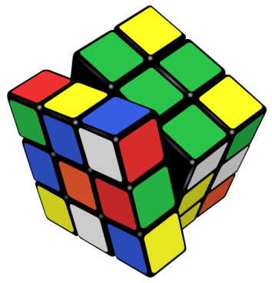
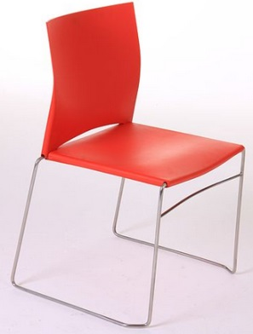
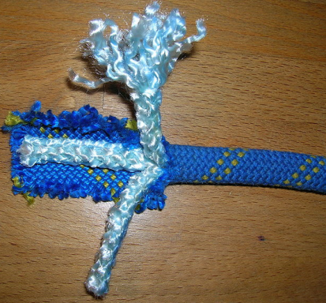
Propylen
Propen
Použití
Obr.13
výroba polypropylenu
Obr.15
výroba filmů
Obr.17
obaly, víčka a uzávěry
polypropylenová fólie
Obr.16
Obr.14
Obr.19
izolace elektrických kabelů
výlisky z plastu
lana - plavou ve vodě
Obr.18

Slide 13
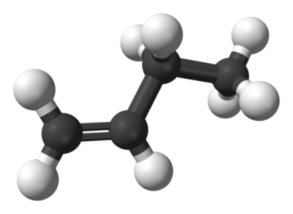
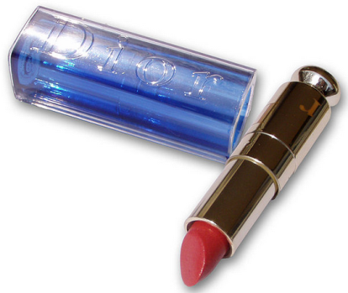
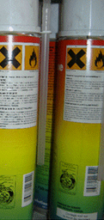
Butylen
but-1-en
1 - buten
bezbarvý plyn bez zápachu
extrémně hořlavý
Obr.4
se vzduchem tvoří výbušnou směs
Obr.6
Použití
Obr.20
výchozí surovina pro výrobu syntetického kaučuku
meziprodukt pro přídatné látky používané v motorových olejích, benzínu a mazivech
Obr.21
Průmyslové aplikace zahrnují, tmely, lepidla, plniva pro tmely používaných k utěsnění střech a oken.
emulze - kosmetické přípravky rtěnky a lesk na rty

Slide 14
Citace
Obr.1 WRIGHT, Joseph. Soubor: JosephWright-Alchemist.jpg - Wikimedia Commons [online]. [cit. 20.2.2013]. Dostupný na WWW: http://commons.wikimedia.org/wiki/File:JosephWright-Alchemist.jpg
Obr.2 AMELLIUG. Soubor: Liaison pi.svg - Wikimedia Commons [online]. [cit. 16.4.2013]. Dostupný na WWW: http://commons.wikimedia.org/wiki/File:Liaison_pi.svg0
Obr.3 JANOUŠEK, Jiří. Soubor: ethylen 3D.png - Wikimedia Commons [online]. [cit. 16.4.2013]. Dostupný na WWW: http://commons.wikimedia.org/wiki/File:Ethylene_3D.png
Obr.4 HENNING, Torsten. Soubor:GHS-pictogram-flamme.svg - Wikipedie [online]. [cit. 1.2.2013]. Dostupný na WWW: http://cs.wikipedia.org/wiki/Soubor:GHS-pictogram-flamme.svg
Obr.5 TORSTEN HENNING. Soubor:GHS-pictogram-exclam.svg - Wikipedie [online]. [cit. 1.2.2013]. Dostupný na WWW: http://cs.wikipedia.org/wiki/Soubor:GHS-pictogram-exclam.svg
Obr.6 TORSTEN HENNING. Soubor:GHS-pictogram-explos.svg - Wikipedie [online]. [cit. 1.2.2013]. Dostupný na WWW: http://cs.wikipedia.org/wiki/Soubor:GHS-pictogram-explos.svg1
Obr.7 LISS, Klaus-Dieter. Soubor: CoalcliffICC.jpg - Wikimedia Commons [online]. [cit. 16.4.2013]. Dostupný na WWW: http://commons.wikimedia.org/wiki/File:CoalcliffICC.jpg
Obr.8 CHIESA, Luigi. Soubor: Colonne distillazione.jpg - Wikimedia Commons [online]. [cit. 16.4.2013]. Dostupný na WWW: http://commons.wikimedia.org/wiki/File:Colonne_distillazione.jpg
Obr.9 CJP24. Soubor: PE a PP objects.jpg - Wikimedia Commons [online]. [cit. 15.4.2013]. Dostupný na WWW: http://commons.wikimedia.org/wiki/File:PE_and_PP_objects.jpg
Obr.10 DNO1967. Soubor: Antifreeze.jpg - Wikimedia Commons [online]. [cit. 16.4.2013]. Dostupný na WWW: http://commons.wikimedia.org/wiki/File:Antifreeze.jpg
Obr.11 FIR0002. Soubor: Banány white background.jpg - Wikimedia Commons [online]. [cit. 16.4.2013]. Dostupný na WWW: http://commons.wikimedia.org/wiki/File:Bananas_white_background.jpg
Obr.12 ADBAR. Soubor: ExxonMobil Baton Rouge.jpg - Wikimedia Commons [online]. [cit. 16.4.2013]. Dostupný na WWW: http://commons.wikimedia.org/wiki/File:ExxonMobil_Baton_Rouge.jpg

Slide 15
Citace
Obr.13 BART. Soubor: Film strip.jpg - Wikimedia Commons [online]. [cit. 16.4.2013]. Dostupný na WWW: http://commons.wikimedia.org/wiki/File:Film_strip.jpg
Obr.14 POLYPARADIGM. Soubor: Mint box z polypropylenu lid.JPG - Wikimedia Commons[online]. [cit. 16.4.2013]. Dostupný na WWW: http://commons.wikimedia.org/wiki/File:Mint_box_polypropylene_lid.JPG
Obr.15 SIMMS, Tim. Soubor: Plastiktueten.jpg - Wikimedia Commons [online]. [cit. 16.4.2013]. Dostupný na WWW: http://commons.wikimedia.org/wiki/File:Plastiktueten.jpg
Obr.16 BOOYABAZOOKA. Soubor: Rubikova cube.svg - Wikimedia Commons [online]. [cit. 16.4.2013]. Dostupný na WWW: http://commons.wikimedia.org/wiki/File:Rubik%27s_cube.svg
Obr.17 KVDP. Soubor: ElectricWireGrounded.jpg - Wikimedia Commons [online]. [cit. 16.4.2013]. Dostupný na WWW: http://commons.wikimedia.org/wiki/File:ElectricWireGrounded.jpg
Obr.18 ANTICHESERE. Soubor: Corda alpinismo.JPG - Wikimedia Commons [online]. [cit. 16.4.2013]. Dostupný na WWW: http://commons.wikimedia.org/wiki/File:Corda_alpinismo.JPG
Obr.19 ALEX RIO BRAZÍLIE. Soubor: Red Polypropylen židle s nerezovou Structure.JPG - Wikimedia Commons [online]. [cit. 16.4.2013]. Dostupný na WWW: http://commons.wikimedia.org/wiki/File:Red_Polypropylene_Chair_with_Stainless_Steel_Structure.JPG
Obr.20 SJR. Soubor: DiorLippenstift.jpg - Wikimedia Commons [online]. [cit. 16.4.2013]. Dostupný na WWW: http://commons.wikimedia.org/wiki/File:DiorLippenstift.jpg
Obr.21 LAX1. Soubor: Polyurethane2.gif - Wikimedia Commons [online]. [cit. 16.4.2013]. Dostupný na WWW: http://commons.wikimedia.org/wiki/File:Polyurethane2.gif
Literatura
Honza, J.; Mareček, A. Chemie pro čtyřletá gymnázia (3.díl). Brno: DaTaPrint, 2000;ISBN 80-7182-057-1
Pacák, J. Chemie pro 2. ročník gymnázií. Praha: SPN, 1985
Kotlík B., Růžičková K. Chemie I. v kostce pro střední školy, Fragment 2002, ISBN: 80-7200-337-2
Vacík J. a kolektiv Přehled středoškolské chemie, SPN 1995, ISBN: 80-85937-08-5

